Slide 1
Βασικές Έννοιες

Slide 2
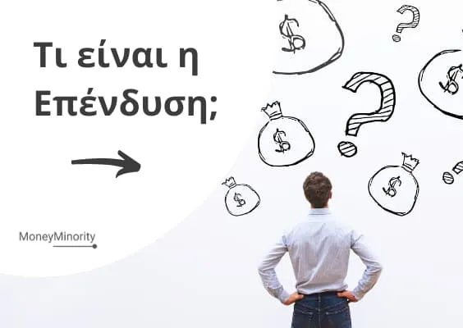

Slide 3
ΕΠΕΝΔΥΣΗ
(αγγλικά: investment)
ονομάζεται η δέσμευση κεφαλαίων για ένα χρονικό διάστημα, η οποία αναμένεται να αποφέρει πρόσθετα κεφάλαια στον επενδυτή.

Slide 4
ΕΠΕΝΔΥΣΗ
είναι κάθε υλικό, διαρκές, παραγωγικό αγαθό που δεν καταναλώνεται με τη χρησιμοποίηση του, αλλά συμβάλλει στην αύξηση της παραγωγικής υποδομής μιας χώρας/επιχείρησης.
Συμβάλλει δηλαδή στη δημιουργία νέου κεφαλαιουχικού εξοπλισμού (νέα κτίρια, νέες εγκαταστάσεις, νέος μηχανολογικός εξοπλισμός, επεκτάσεις του προϋπάρχοντος κεφαλαιουχικού εξοπλισμού).

Slide 5
Κεφάλαιο ονομάζεται οποιοδήποτε περιουσιακό στοιχείο (π.χ. κτίρια, μηχανήματα, γη, διανοητική ιδιοκτησία, χρήματα κλπ.) χρησιμοποιείται στην παραγωγική διαδικασία.

Slide 6
Οικονομία

Slide 7
Επενδύσεις

Slide 9
Ομόλογο
Το ομόλογο είναι ένα χρηματοπιστωτικό μέσο το οποίο παρέχει σε έναν επενδυτή τη δυνατότητα να δανείζει χρήματα σε κάποια οντότητα έκδοσης
. Σε αντάλλαγμα για την κατοχή του ομολόγου, οι δανειοδότες εισπράττουν τόκο, που ονομάζεται επίσης τοκομερίδιο. Με απλά λόγια, πρόκειται για μια μορφή δανεισμού.
Ο αγοραστής του ομολόγου είναι εξ ορισμού ο δανειοδότης, ενώ ο εκδότης είναι ο δανειολήπτης.

Slide 10
Όταν οι επιχειρήσεις, το Κράτος και διάφοροι Οργανισμοί χρειάζονται μεγάλα κεφάλαια για μακροχρόνιες επενδύσεις ή για να αντιμετωπίσουν άλλες ανάγκες τους, μπορούν να τα αντλήσουν από πολλούς επενδυτές εκδίδοντας ομολογιακό δάνειο.
Το ομολογιακό δάνειο διαιρείται σε ίσα μικρά τμήματα, τα οποία αντιπροσωπεύουν με τίτλους, τις ομολογίες.
Οι ομολογίες συνοδεύονται από μια σειρά μικρών αποδείξεων, που λέγονται τοκομερίδια

Slide 11
Μετοχές

Slide 12
ΜΕΤΟΧΕΣ
Μετοχή είναι ένα μερίδιο κυριότητας επί μιας εταιρείας. Οι εταιρείες πωλούν μετοχές προκειμένου να συγκεντρώσουν κεφάλαια.
Σε αντάλλαγμα, οι μέτοχοι μπορούν να εισπράξουν μερίσματα, να τους διανεμηθούν κέρδη επί των μετοχών τους ή να εισπράξουν την απόδοση της επένδυσής τους σε περίπτωση που ανεβεί η τιμή των μετοχών.

Slide 13
ΜΕΤΟΧΕΣ
Ο κάτοχος της μετοχής ονομάζεται μέτοχος και είναι συνέταιρος στην ανώνυμη εταιρία κατά το ποσό των μετοχών του.
Έχει δικαίωμα να συμμετέχει στα καθαρά κέρδη της Α.Ε. στην περιουσία της και στην Γενική Συνέλευση των μετόχων

Slide 14
Τιμές Μετοχών
Ονομαστική τιμή
Τιμή που αναγράφεται πάνω στη μετοχή
Εσωτερική λογιστική τιμή:
Καθαρή περιουσία/αριθμός των μετοχών
Χρηματιστηριακή αξία
Η τιμή διαμορφώνεται από την προσφορά και τη ζήτηση μέσα στο Χρηματιστήριο

Slide 15
ΔΙΑΦΟΡΕΣ ΜΕΤΟΧΕΣ ΟΜΟΛΟΓΑ
Όταν διαλυθεί μια Α.Ε., πρώτοι πληρώνονται από το προϊόν εκκαθάρισης οι ομολογιούχοι
Σε περίπτωση που ο εκδότης του ομολογιακού δανείου δεν είναι σε θέση να καταβάλει τους τόκους και να εξοφλήσει το αρχικό ποσό του δανείου οι ομολογιούχοι έχουν το δικαίωμα να προσφύγουν σε διοικητικό δικαστήριο
Οι τόκοι από ορισμένες ομολογίες απαλλάσσονται της φορολογίας, τα μερίσματα των μετοχών, πριν διανεμηθούν, φορολογούνται σαν καθαρά κέρδη της Α.Ε.
Ο μέτοχος είναι συνεταίρος της Α.Ε. ενώ ο ομολογιούχος είναι απλός δανειστής
Ο μέτοχος παίρνει μέρισμα μόνο αν η επιχείρηση πραγματοποίησε κέρδη ενώ ομολογιούχος εισπράττει τόκο κάθε χρόνο
Οι τιμές των μετοχών παρουσιάζουν μεγάλες διακυμάνσεις ενώ των ομολογιών όχι
Οι μετοχές δεν έχουν χρονικό περιορισμό

Slide 16
Χρηματιστήριο

Slide 17
Τι είναι
Χρηματιστήριο: ονομάζεται η οργανωμένη αγορά, στην οποία πραγματοποιούνται αγοραπωλησίες αξιών ή αντικειμένων, των οποίων οι τιμές διαμορφώνονται σύμφωνα με τους κανόνες της προσφοράς και της ζήτησης.

Slide 18
Τι είναι
Χρηματιστήριο: ονομάζεται η οργανωμένη αγορά, στην οποία πραγματοποιούνται αγοραπωλησίες αξιών ή αντικειμένων, των οποίων οι τιμές διαμορφώνονται σύμφωνα με τους κανόνες της προσφοράς και της ζήτησης.

Slide 19
https://www.youtube.com/watch?v=BF5i15lhA4A&ab_channel=EOEChannel

Slide 20
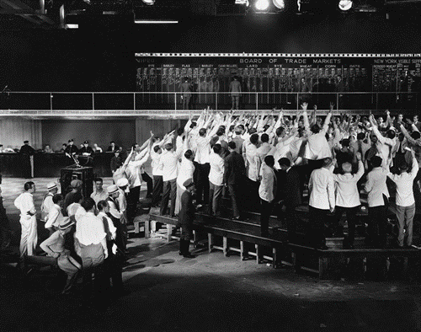
Το Χρηματιστήριο Αξιών Αθηνών (ΧΑΑ) ιδρύθηκε το 1876, ως κανονιστικά αυτόνομος δημόσιος φορέας και μετετράπη το 1918 σε Νομικό Πρόσωπο Δημοσίου Δικαίου.
Το πρώτο ηλεκτρονικό σύστημα συναλλαγών (ΑΣΗΣ) ξεκίνησε την λειτουργία του το 1991, αντικαθιστώντας την μέθοδο εκφώνησης‐αντιφώνησης
Ο εκσυγχρονισμός της κεφαλαιαγοράς άρχισε το 1995, με την μετατροπή του ΧΑΑ σε ανώνυμη εταιρία με μοναδικό μέτοχο το Ελληνικό Δημόσιο.
Το 1999 ξεκίνησαν την λειτουργία τους το Χρηματιστήριο Παραγώγων Αθηνών και η ΕΤΕΣΕΠ, Εταιρεία Εκκαθάρισης Συναλλαγών επί Παραγώγων, με την διαπραγμάτευση των πρώτων παράγωγων προϊόντων να γίνεται τον Αύγουστο. Ταυτόχρονα, ξεκίνησε το έργο της αποϋλοποίησης των μετοχών

Slide 21
Για ποιο λόγο μια εταιρεία θέλει να εισαχθεί στο Χρηματιστήριο
Δεν υπάρχει άγχος για επιστροφή κεφαλαίου
Κατάρτιση του οικονομικού προγράμματος με ορθότερο τρόπο.
Δυνατότητα ρευστοποίησης της μετοχής μιας εισηγμένης εταιρίας σε μεγαλύτερο βαθμό από μιας μη εισηγμένης.
Διευκολύνει τις διαδικασίες συγχωνεύσεων και εξαγορών.
Διασπορά του επιχειρηματικού κινδύνου.
Μέσω των κεφαλαίων που αντλεί πραγματοποιεί τα επενδυτικά της σχέδια.
Διοικητικές θέσεις με ειδικευμένα στελέχη.
Φορολογικά κίνητρα για την εισαγωγή μετοχών στο Χ.Α.Α

Slide 22
Για ποιο λόγο μια εταιρεία δε θέλει να εισαχθεί στο Χρηματιστήριο
Μείωση των ποσοστών, των παλαιών μετόχων.
Μεγάλος αριθμός μετοχών συνεπάγεται ανάπτυξη συγκρουόμενων συμφερόντων.
Επιτήρηση από την Διοίκηση του Χρηματιστηρίου.
Συνεχής αξιολόγηση από το επενδυτικό κοινό.
Αυξημένα έξοδα.

Slide 23
Συνεγγυητικό Κεφάλαιο
Αποτελεί Ν.Π.Ι.Δ. με έδρα την Αθήνα.
Έχει αόριστη διάρκεια και η λύση του αποφασίζεται από τη Γενική Συνέλευση του.
Σκοπός του είναι η καταβολή αποζημιώσεων σε εντολείς και σε αντισυμβαλλόμενα μέλη, όταν διαπιστωθεί οριστική ή μη ανατρέψιμη αδυναμία της Ε.Π.Ε.Υ. να εκπλήρωση τις υποχρεώσεις της που απορρέουν από την παροχή επενδυτικών υπηρεσιών και τακτοποίηση των διαφορών που εκκρεμούν μεταξύ των χρηματιστηριακών εταιριών του Χ.Α.Α.

Slide 24
ΕΠΙΚΟΥΡΙΚΟ ΚΕΦΑΛΑΙΟ
Δεν αποτελεί νομικό πρόσωπο αλλά σύνολο περιουσίας.
Σκοπό έχει την άμεση κάλυψη οφειλών προς τα μέλη του Χ.Α.Α., εντολής χρηματιστηριακών συναλλαγών, όταν δεν γίνεται εμπρόθεσμη εκκαθάριση συναλλαγών επειδή δεν παραδόθηκαν οι οφειλόμενοι τίτλοι ή τα μετρητά.
Διαχειριστής και θεματοφύλακας του Κεφαλαίου ορίστηκε το Χ.Α.Α. Τυχόν μεταβολή στο πρόσωπο του διαχειριστή ή του θεματοφύλακα, η λύση του Κεφαλαίου, καθώς και κάθε θέμα διανομής των περιουσιακών στοιχείων του αποφασίζεται από την Ε.Κ.

Slide 25
Επιτροπή Κεφαλαιαγοράς.
Ο βασικός ρόλος της Ε.Κ. είναι η διασφάλιση της ομαλής και εύρυθμης λειτουργίας της κεφαλαιαγοράς και η ενίσχυση της εμπιστοσύνης στους θεσμούς της αγοράς.
Είναι η βασική υπεύθυνη για τον έλεγχο της σωστής εφαρμογής των διατάξεων τη σχετικής νομοθεσίας και πρωταρχικά υπεύθυνη για την προστασία των επενδυτών.

Slide 26
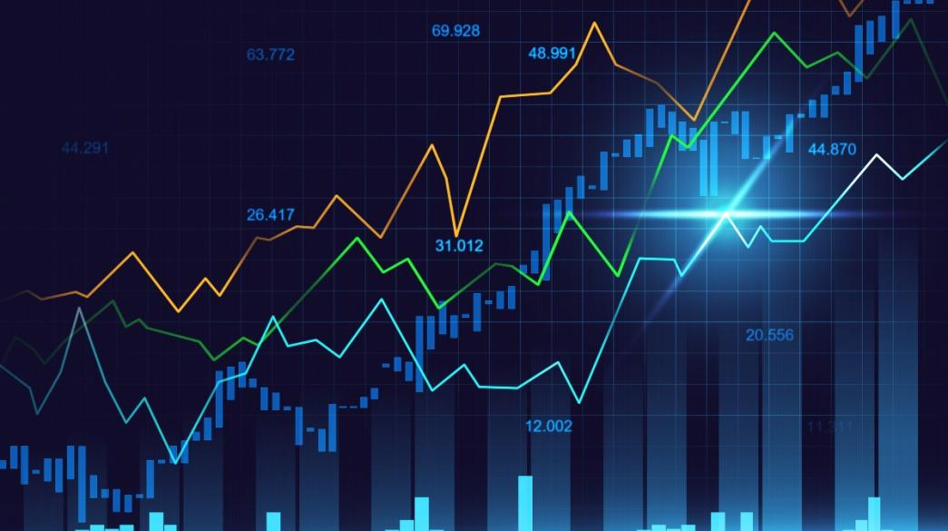
Χρηματιστηριακός δείκτης
Οι τιμές των μετοχών που επιλέγονται συγχωνεύονται σ’ ένα μοναδικό αριθμό, ο οποίος δείχνει τη σχετική μεταβολή των τιμών μεταξύ δυο χρονικών σημείων.

Slide 27
Κατάρτιση ενός Χ.Δ.
Μέγεθος: Όσο μεγαλύτερος είναι ο αριθμός των μετοχών, που περιλαμβάνονται σ’ ένα δείκτη, τόσο πιο αντιπροσωπευτικός είναι ο δείκτης τάσης της αγοράς.
Είδος μετοχών: για να είναι αντιπροσωπευτικός ο δείκτης πρέπει να περιέχει μετοχές από όλους τους κλάδους, να έχουν υψηλή ποιότητα, ικανοποιητική διασπορά.
Στάθμιση: η βαρύτητα κάθε μετοχής στο δείκτη γίνεται ανάλογα με τη συμμετοχή της και τη σπουδαιότητα της.

Slide 28
Αμοιβαία Κεφάλαια
Είναι μια ομάδα περιουσιακών στοιχείων που αποτελείται από κινητές αξίες και μετρητά, τα οποία ανήκουν σε περισσότερα πρόσωπα, τους μεριδιούχους
Η ισότιμη συμμετοχή των μεριδιούχων στα κέρδη ή τις ζημιές εξηγεί την έννοια του αμοιβαίου
Για να συσταθεί Α/Κ χρειάζεται άδεια από την Ε.Κ.
Α.Ε.Δ.Α.Κ.: Α.Ε. που συνίσταται με αποκλειστικό σκοπό την διαχείριση ενός ή περισσότερων Α/Κ

Slide 29
ETFs
Το ακρωνύμιο ETF σημαίνει Exchange Traded Fund (Διαπραγματεύσιμο Αμοιβαίο Κεφάλαιο), το οποίο είναι επίσης γνωστό ως «tracker».
Πρόκειται για ένα προϊόν το οποίο ακολουθεί έναν δείκτη, ένα ομόλογο ή έναν συνδυασμό προϊόντων.
Μπορείτε να το έχετε στο μυαλό σας ως ένα καλάθι τίτλων.
Σε αντίθεση με κάποια άλλα αμοιβαία κεφάλαια, τα ETF αγοράζονται και πωλούνται στο χρηματιστήριο.

Slide 30
Τα παράγωγα (derivatives) είναι χρηματοπιστωτικά μέσα των οποίων η τιμή εξαρτάται από την αξία άλλων υποκειμενικών μεταβλητών.
Υποκειμενικές μεταβλητές:
Χρηματιστηριακές μετοχές
Χρηματιστηριακών δεικτών
Συνάλλαγμα
Επιτόκια
Κρατικά ομόλογα
Έντοκα γραμμάτια
Εμπορεύματα

Slide 31
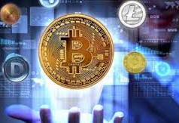
Κρυπτονόμισμα
είναι ένα νέο είδος ψηφιακού χρήματος που ελέγχεται εξ ολοκλήρου από τους ιδιοκτήτες του.
Πέρα από την εμβέλεια των κυβερνήσεων και των μεσαζόντων, επιτρέπει το peer-to-peer εμπόριο, τις άμεσες πληρωμές, τις αποταμιεύσεις και πολλά άλλα.
Είναι χρήμα για τους ανθρώπους και όσο περισσότεροι το κατέχουν και το χρησιμοποιούν, τόσο πιο χρήσιμο γίνεται.

Slide 32
Το συνθετικό «κρυπτό» της λέξης «κρυπτονόμισμα« αναφέρεται στην κρυπτογράφηση που παρέχεται σε όλα τα σύγχρονα ψηφιακά νομίσματα.
Τα κρυπτονομίσματα, όπως το Bitcoin και το Dogecoin, έχουν αξία επειδή οι άνθρωποι πληρώνουν για να τα αγοράσουν.
Το κρυπτονόμισμα μπορεί στη συνέχεια να ανταλλάσσεται με αγαθά, υπηρεσίες ή νομίσματα εκδιδόμενα από κυβερνήσεις, όπως το ευρώ.

Slide 33
Τρόποι Επιλογής Μετοχών
Θεμελιακή Ανάλυση (Fundamental Analysis)
Τεχνική Ανάλυση (Technical Analysis)
Θεωρία των Αποτελεσματικών Αγορών (Efficient Market Theory)
Διαδόσεις και φήμες

Slide 34
Θεμελιακή Ανάλυση
Μέθοδος των παραδοσιακών οικονομολόγων που εξετάζει τα βασικά, θεμελιακά στοιχεία μιας Α.Ε., όπως προκύπτουν από τις οικονομικές της καταστάσεις (Ισολογισμοί, Αποτελέσματα χρήσεως, Πίνακας Κερδών)
Εξετάζει τη εξέλιξη μιας μετοχής, αλλά μέσα από την μελλοντική πορεία της Α.Ε. στην οποία ανήκει ακόμη μέσα από την πορεία ολόκληρου του κλάδου στον οποίο ανήκει η Α.Ε.

Slide 35
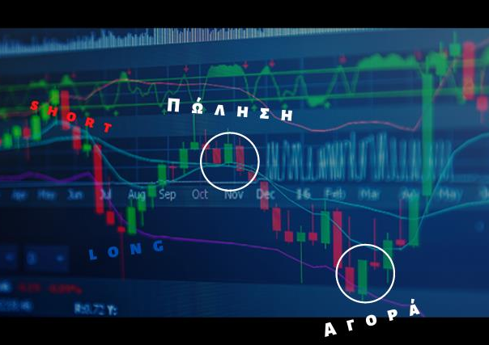
Τεχνική Ανάλυση
Τεχνική Ανάλυση, είναι η μελέτη της έως τώρα συμπεριφοράς των αγορών μέσω της χρήσης διαγραμμάτων, με στόχο την πρόβλεψη της μελλοντικής τους κίνησης.
Χρησιμοποιείται για να προσδιορίσει την τάση, πότε αλλάζει, πότε έχει αλλάξει, πότε να ανοίξει μία νέα θέση και πότε η ανάλυση είναι λάθος και η θέση πρέπει να κλείσει μειώνοντας στο ελάχιστο τις απώλειες.

Slide 36
Φήμες και Διαδόσεις

Slide 37
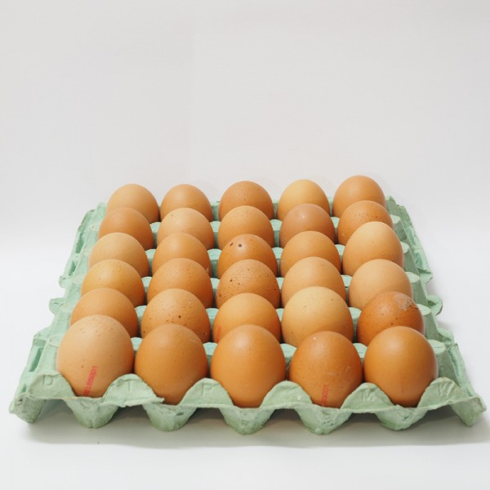
Βασικές Αρχές
Όχι όλα τα αυγά στο ίδιο καλάθι

Slide 38
Βασικές Αρχές
Αγόρασε στη φήμη, πούλα στο γεγονός

Slide 39
Βασικές Αρχές
Όταν ρέει αίμα στην αγορά, αγόρασε

Slide 40
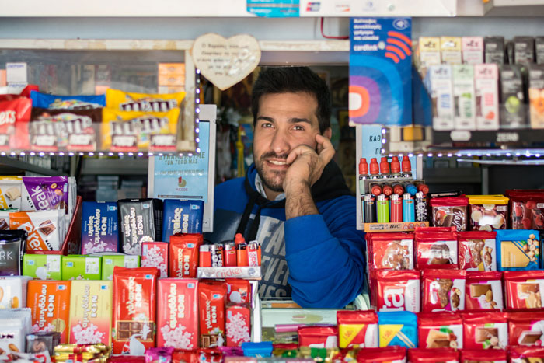
Βασικές Αρχές
Όταν έχει άποψη ο περιπτεράς, πούλα

Slide 41
Βασικές Αρχές
Προσοχή στην πληροφορία

Slide 42
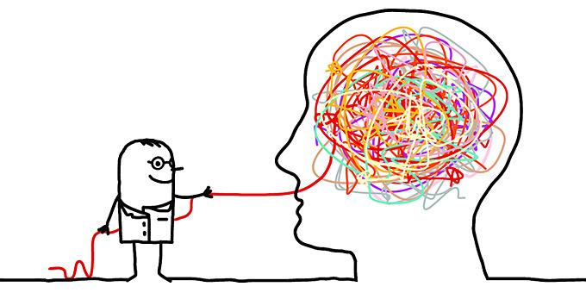
Ψυχολογία
Συναισθήματα,
Γνωστικά Σφάλματα
Συναισθηματικά Σφάλματα
Προκαταλήψεις

